Slide 1
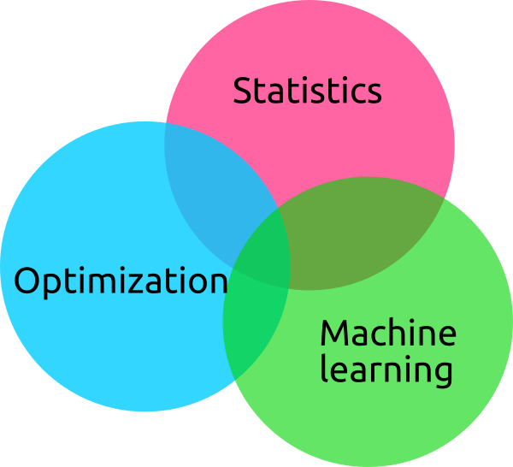

Introdução
para Métodos de
Otimização
Prof. Dr. Diego Bruno
Education Tech Lead na DIO Doutor em Robótica e Machine Learning pelo ICMC-USP

Slide 2

Métodos de
Otimização…
Machine Learning

Slide 3
Otimização de modelos de ML
→ Temos modelos heurísticos que são aplicados:

Slide 4

Um método de otimização é chamado de Determinístico se for possível prever todos os seus passos conhecendo seu ponto de partida. Em outras palavras, um método determinístico sempre leva à mesma resposta se partir do mesmo ponto inicial.
Por que aplicar otimização?

Slide 5
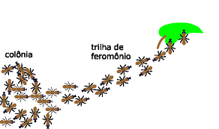
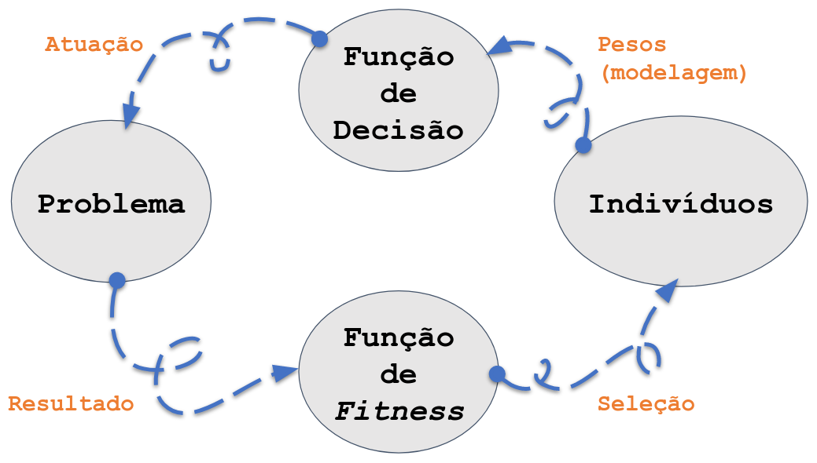
Modelos não determinísticos
→ Temos modelos heurísticos que são aplicados:

Slide 6
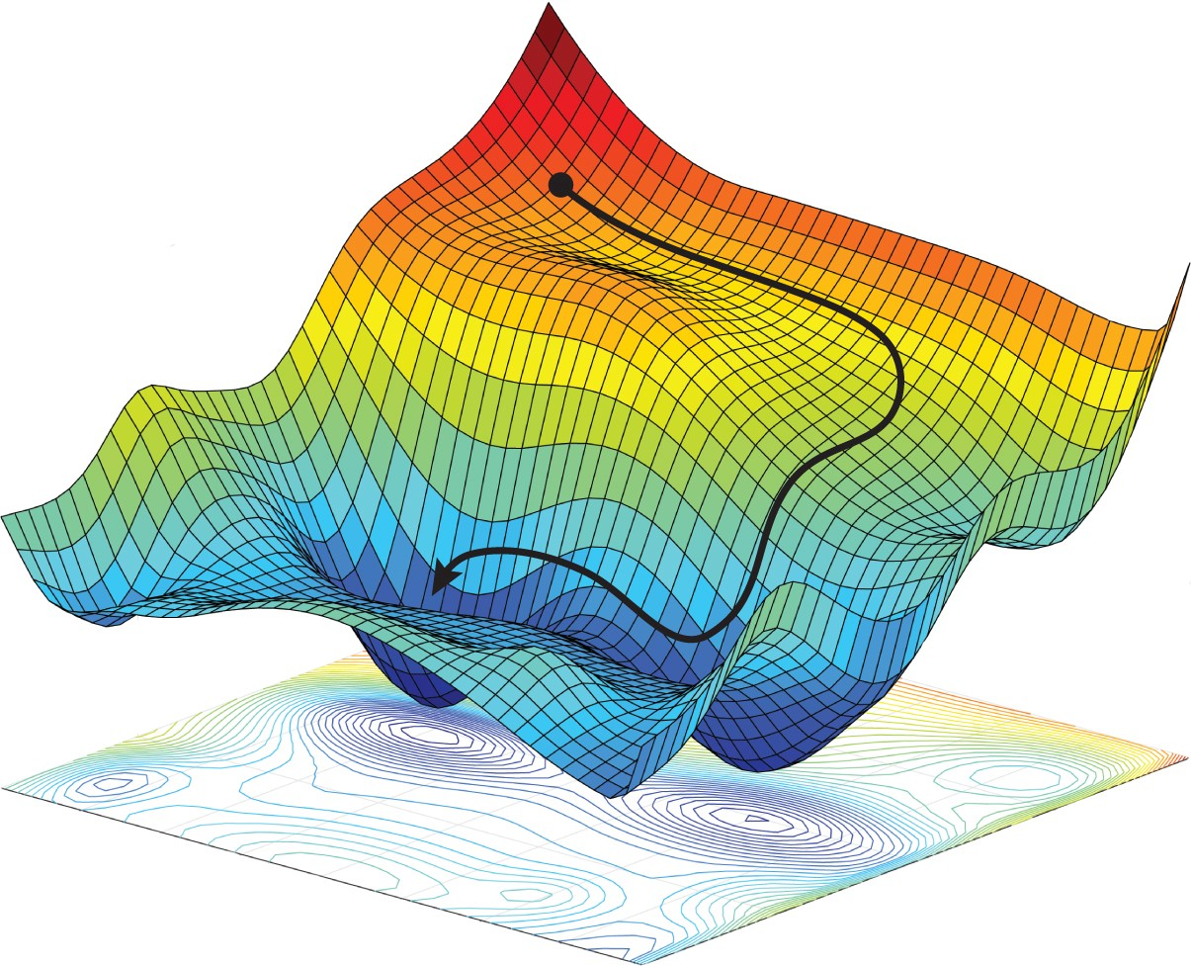
Apesar de ser um trabalho complexo e contínuo, a otimização de processo traz diversas vantagens para os modelos de ML. Contudo, para que ela possa ser feita de forma assertiva, é necessário passar por algumas etapas essenciais.
Como otimizar modelos?

Slide 7

O primeiro passo é entender todas as etapas que o modelo executa para alcançar os objetivos traçados. O mapeamento consiste no estudo das etapas realizadas, de ponta a ponta em um processo, além da identificação das entradas e saídas.
1. Mapeamento dos processos

Slide 8
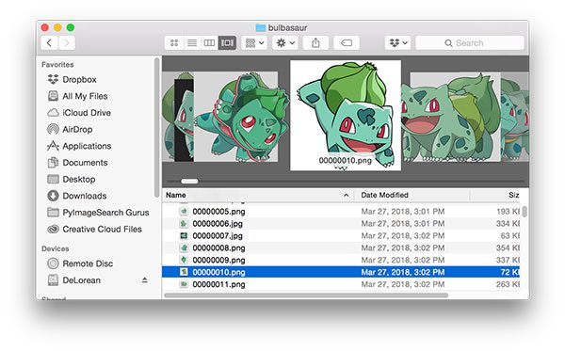
A partir do mapeamento do modelo, se torna mais fácil e preciso o processo de identificação das falhas e gargalos que afetam a produtividade e o resultado final.
2. Identificação dos pontos

Slide 9
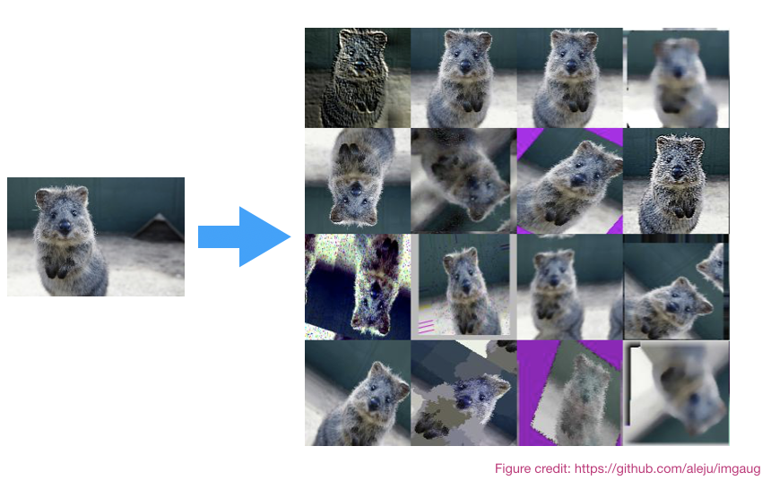
Nesta etapa, é hora de implementar os pontos de melhoria definidos no tópico anterior. Uma dica é começar pelos pontos críticos, ou seja, aqueles que vão refletir a melhoria do processo rapidamente.
3. Implementação das melhorias
Data agumentation

Slide 10


É essencial acompanhar os resultados, avaliar as saídas em função das entradas, a otimização deve ser um trabalho contínuo e, por isso, as etapas precisam ser vistas como um ciclo.
4. Monitoramento dos Resultados

Slide 11
Obrigado!
Machine Learning
Prof. Dr. Diego Bruno

